Slide 1
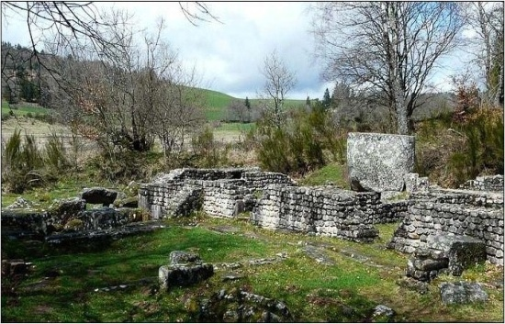
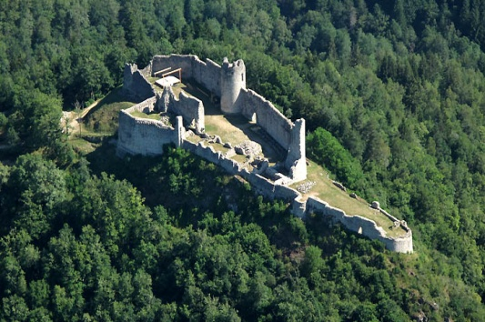
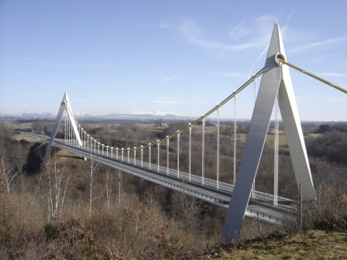
Circonscription d’Ussel
Année 2014/2015

Slide 2
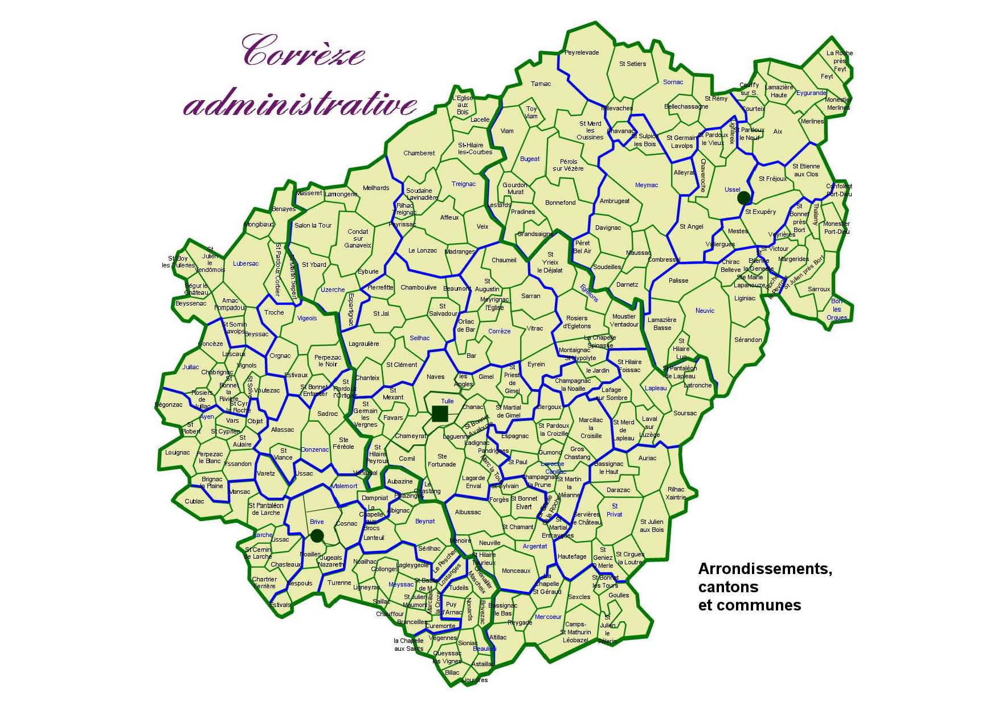
Remarque :
Au plan administratif, la circonscription de l’Education nationale d’Ussel correspond au territoire de l’arrondissement d’Ussel et d’une partie de l’arrondissement de Tulle (Egletons et Lapleau)

Slide 3
LES ECOLES
46 écoles (45 publiques et 1 privée à Ussel) dont
9 RPI regroupant 20 écoles et 30 classes
Remarques :
Les ¾ des écoles de la circonscription sont des petites structures de 1 à 2 classes dont la plupart sont en RPI.
Seule l’école de TARNAC est réellement une classe unique maternelle-CM2.
Certaines structures sont très fragiles et n’offrent pas des conditions d’enseignement favorables (PALISSE, LAMAZIERE, SAINT YRIEIX …) et toutes peuvent se retrouver dans des situations difficiles.

Slide 4
LES RYTHMES

Slide 5
LE PERISCOLAIRE

Slide 6
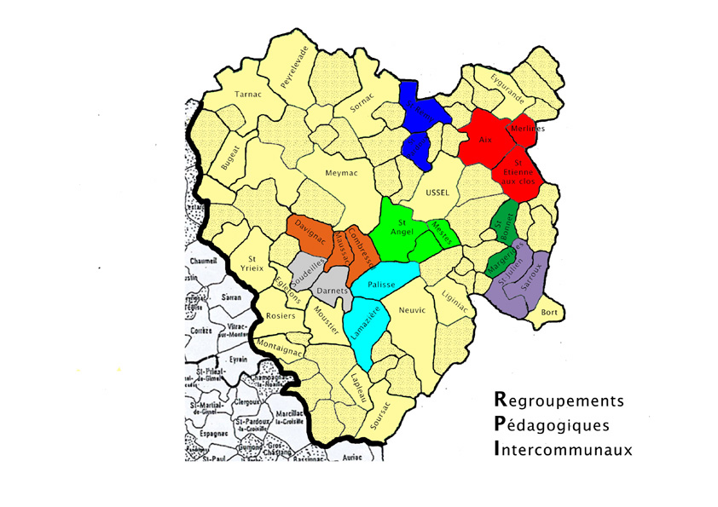
La carte des RPI avec les nouveaux regroupements créés.
RPI Eygurande Merlines (2013)
RPI Darnets Moustier, Soudeilles (2014)

Slide 7
Ecoles en RPI | Nombre de classes
Saint Rémy- Saint Pardoux | 1 + 1
Eygurande-Merlines | 3 + 3
Aix –Saint Etienne | 1 + 1
Margerides-Saint Bonnet | 2 + 1
Sarroux-Saint Julien | 2 + 1
Palisse-Lamazière | 1 + 1
Combressol-Davignac-Maussac | 1 + 1 + 2
Darnets-Moustier-Soudeilles | 1 + 1 + 1
Mestes-Saint Angel | 3 + 2
Total : 20 écoles dont 13 en classe unique | 30

Slide 8
LES ENSEIGNANTS
Type d’enseignants
Conseillers pédagogiques | 3
Animateur informatique | 1
Enseignants référents | 2
Psychologues scolaires | 2
Maître E | 1
Brigade formation continue | 2
Postes « plus de maîtres que de classes » | 4
Remplaçants | Environ 15 selon les ajustements de rentrée.
Postes fractionnés | 5
EDEIS | 2,5
PESA | 7
Professeurs des écoles ordinaires | 148 = 139 public (dont 2 PES) + 9 privé
TOTAL | 192

Slide 9
Les élèves
Effectif global : 3172 élèves dont
1234 en maternelle (119 en TPS dont 31 en dispositif)
1900 en élémentaire
38 en CLIS.

Slide 10
2013-2014
Répartition des élèves en fonction des scores de réussite |  | MATHEMATIQUES
 |  | Groupe D Très fragile | Groupe C fragile | Groupe B Bons acquis | Groupe A Acquis très solides
FRANCAIS | Groupe A Acquis très solides | 1 | 3 | 9 | 104 | 117
 |  | 0.5% | 1.4% | 4.2% | 48.6% | 54.7%
 | Groupe B Bon acquis | 2 | 7 | 21 | 18 | 48
 |  | 0.9% | 3.3% | 9.8% | 8.4% | 22.4%
 | Groupe C fragile | 4 | 10 | 13 | 5 | 32
 |  | 1.9% | 4.7% | 6.1% | 2.3% | 15%
 | Groupe D Très fragile | 13 | 3 | 1 | 0 | 17
 |  | 6.1% | 1.4% | 0.5% | 0% | 8%
 |  | 20 | 23 | 44 | 127
 |  | 9.3% | 10.7% | 20.6% | 59.3%
23%
20%
14%

Slide 11
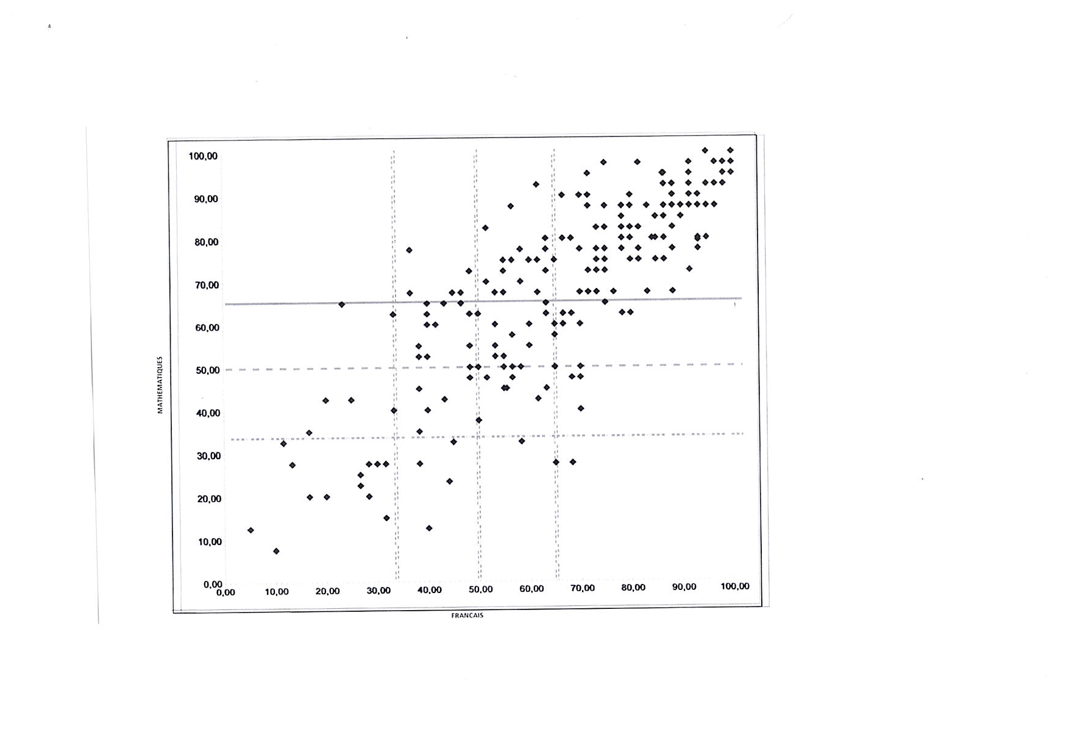
14%
6.1%

Slide 12
2014-2015
Répartition des élèves en fonction des scores de réussite |  | MATHEMATIQUES
 |  | Groupe D Très fragile | Groupe C fragile | Groupe B Bons acquis | Groupe A Acquis très solides
FRANCAIS | Groupe A Acquis très solides | 1 | 1 | 17 | 72 | 91
 |  | 0.5% | 0.5% | 8% | 34% | 42.3%
 | Groupe B Bon acquis | 5 | 10 | 20 | 21 | 56
 |  | 2.4% | 4.7% | 9.4% | 9.9% | 26.4%
 | Groupe C fragile | 8 | 15 | 16 | 7 | 46
 |  | 3.8% | 7.1% | 7.5% | 3.3% | 21.7%
 | Groupe D Très fragile | 8 | 3 | 6 | 2 | 19
 |  | 3.8% | 1.4% | 2.8% | 0.9% | 9.0%
 |  | 22 | 29 | 59 | 102 | 213
 |  | 10.4 | 13.7 | 27.8 | 48.1
30.7%
16.1%
24.1%

Slide 13
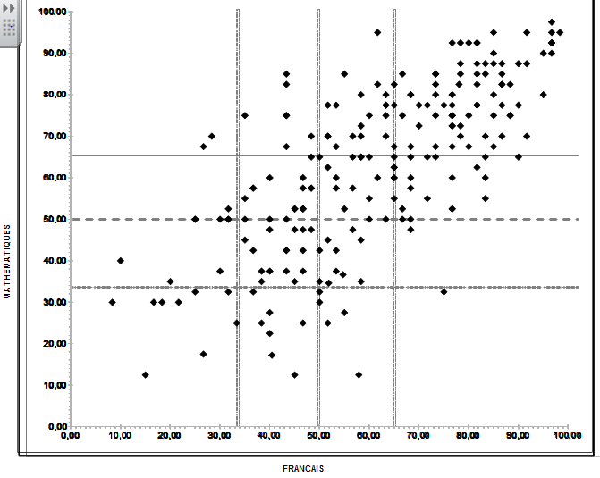
24.1%
30.7%
16.1 %

Slide 14
Analyse diachronique sur 3 ans
Elèves fragiles | 2012-2013 | 2013-2014 | 2014-2015
Français | 17.2% | 23% | 30.7%
Maths | 18.6% | 20% | 24.1%
Fragilités dans les deux domaines | / | 14% | 16.1%

Slide 15
Les inspections:
4 enseignants ont été inspectés il y a plus de trois ans
27 ont été inspectés pour la dernière fois en 2011
26 ont été inspectés pour la dernière fois entre janvier et juin 2012
8 néo titulaires doivent être inspectés pour la première fois ainsi que 2 PES et 6 FS.
Soit 73 inspectables

Slide 18
Enseignants en difficulté,
données de 2013-2014
Cette année, trois enseignants sont en difficulté :
Madame Demay à Neuvic
Madame Doudet à Saint Pardoux
Monsieur Labregère TRS Bort

Slide 19
LES SITUATIONS PREOCCUPANTES :
Ecoles | TPS | PS |  | MS |  | GS |  | CP | CE1 | CE2 | CM1 | CM2 | Tot | Moy | Moy -1
BORT elem. |  |  |  |  |  |  |  | 19 | 17 | 19 | 19 | 20 | 94 | 18,8 | 23,5
Egletons | 23 élèves de maternelle rejoignent le RPI « Darnets, Moustier, Soudeilles ». Possibilité d’une fermeture ?
Saint Yrieix |  |  |  |  | 3 |  | 3 |  | 1 | 4 | 7 | 2 | 20 | 10 | 20
Lapleau | 2 | 2 | 5 |  | 6 |  | 5 |  | 7 | 5 | 2 | 6 | 40 | 13,3 | 20
Lamazière-Palisse | 3 ? | 3? | 4 |  | 2 |  | 3? |  | 3 | 3 | 2 | 3 | 26 | 13 | 26
Aix-St Etienne |  |  |  |  | 3? |  | 2 |  | 8 | 5 | 4 | 6 | 28 | 14 | 28

Slide 20
La mission culture humaniste centenaire:
2013-2014 :
Construction de la valise centenaire ;
Suivi des écoles s’inscrivant dans une action centenaire.
2014-2015 :
Continuer les projets lancés en 2013-2014 ;
Elaborer des séquences pédagogiques en lien avec le patrimoine de proximité :
Ussel : révolution industrielle : le développement du chemin de fer et le « tacot » ;
L’époque gallo-romaine : le site des Cars et Margerides
Tulle : la révolution industrielle : la MAT ;
Brive : la préhistoire : la chapelle aux saints.

Slide 21
La mission maternelle :
2013-2014 :
Suivi des écoles s’inscrivant dans le projet « semaine de la maternelle ».
2014-2015 :
Relance de la semaine de la maternelle ;
Etat des lieux des écoles qui se sont déjà inscrites.

Slide 22
Illettrisme :
2013-2014 :
Suivi des différents dispositifs nationaux et académiques ;
Mise en place des valises « littérature » avec le mécénat du Rotary ;
Valise cycle 3 opérationnelle.
2014-2015 :
Suivi des différents dispositifs nationaux et académiques ;
Elaboration des valises « Rotary » cycle 1 et cycle 2.
Mise en place d’un logiciel de réservation.

Slide 23
Les points positifs :
La relation avec les enseignants :
Inspections ;
Formation ;
Suivi des situations de « crise » ;
La relation avec les élus :
Carte scolaire ;
Restructuration.
Confiance réciproque et proximité.

Slide 24
Les points à renforcer :
Faire vivre les missions départementales ;
Se former pour rester force de proposition en pédagogie et en didactique.

